Slide 1
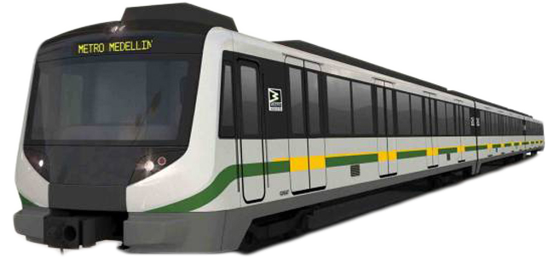
METRO DE MEDELLÍN
NUEVA LÍNEA F
ESTIMACIÓN DE LA DEMANDA DE PASAJEROS
Imagen: Mauricio Gallego - www.vidamasverde.com

Slide 2
OBJETIVOS GENERALES
DEL ESTUDIO
1. Estimar, mediante modelos de elección discreta, la demanda de nuevos usuarios,
por sentido, para la nueva línea “línea F” del metro de Medellín hacia y desde la
zona de influencia del tramo de nueva construcción de la línea.
2. Estimar con base en la encuesta Origen-Destino de usuarios actuales del
Metro de Medellín, la demanda de pasajeros que se transferirían a la línea F.
3. Analizar los resultados de las simulaciones del Área Metropolitana para la
estimación de la demanda de la línea F.

Slide 3
RECORRIDO
ESTACIÓN
CARIBE
ESTACIÓN
LA MACARENA
ESTACIÓN
DISTRITO
ESTACIÓN
INDUSTRIALES
ESTACIÓN
UNIVERSIDAD NACIONAL

Slide 4
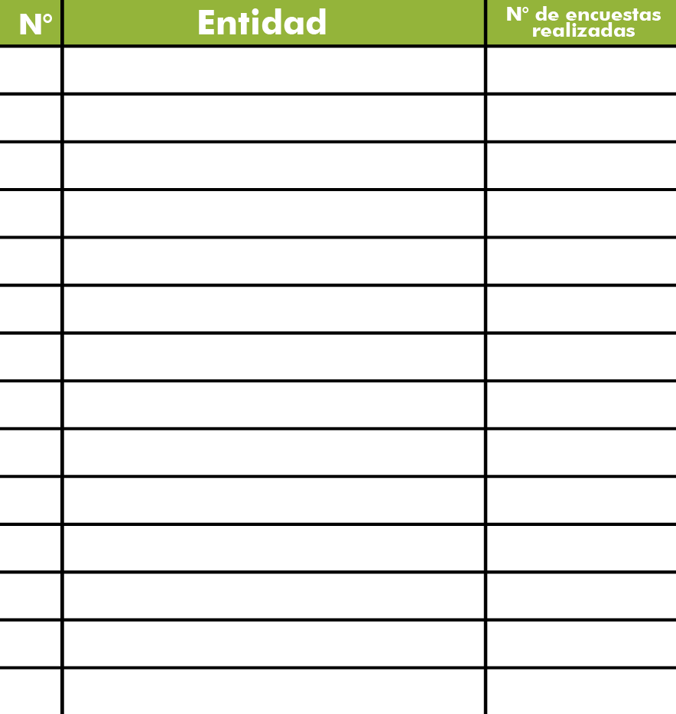
ENTIDADES/INSTITUCIONES
A ENCUESTAR
Para la encuesta definitiva se tomó una muestra representativa de los barrios e instituciones del área de estudio
1
2
3
4
5
6
7
8
9
10
11
12
13
SENA
Universidad de San Buenaventura
Universidad Nacional
Biblioteca Pública Piloto
Carlos E
Minorista
Colanta
Argos
Coca Cola
Fiscalía
Secretaría de Movilidad
Conquistadores
Camacol, Suramericana y Protección
191
191
185
26
187
188
128
1
77
140
91
80
255
13
100
Instituciones
Personas/punto
En algunos casos hubo inconvenientes con la gestión de permisos para realizar las encuestas, por tal razón se aumentó el número de encuestas en algunos otros

Slide 5
MODELACIÓN - METODOLÓGICA
1. De elección discreta
Estimados y calibrados con base a los atributos de los modos definidos en la encuesta de PD.
MODELOS
2. Tipos de Modelo empleados:
Logit multinomial (Calcula el % de elección asumiendo usuarios homogéneos)
logit multinomial con variaciones sistemáticas en los gustos (usuarios heterogéneos)
Logit Mixto, para modo BUS dado el tamaño muestral que permitía estimar sus parámetros
3. Ranking
teniendo en cuenta las medidas de significancia estadística.
LA DEMANDA GENERADA (PRODUCIDA Y ATRAIDA) POR LA NUEVA ZONA CUBIERTA ES DE
58.300
Pasajeros/día

Slide 6
CONCLUSIONES (1/2)
viajes/día
Demanda
Generada
58.300
Línea
viajes/día
F
viajes/día
504.000
Por reducción
de tiempo uso
Línea F
403.700
viajes/día
Demanda
transferida
445.700
viajes/día
Indistinto uso
Líneas A y F
42.000
Aportes
El Modelo UN Conoce el modo origen del nuevo usuario de Línea F con datos tomados sólo con viajeros de la nueva área de influencia
Metodología
El modelo del AREA es mas general en la reasignación de modos y ofrece distribución espacial por estaciones (estación UN, cerca de 30.000 pas/dia)

Slide 7
CONCLUSIONES (2/2)
Reducción de viajes
Realizados a través
de línea A
53%
Demanda total diaria 2014
viajeros/día
504.000
Línea
La demanda requeriría despachos
en horas pico cercanos a los 5 minutos de intervalo con trenes
de 6 vagones para transportar
F
Demanda actual
Producto de transferencia
88,4%
5 min
viajeros/día
445.700
Pasajeros/hora pico/ sentido
25.000

Slide 8
GRACIAS!

